Slide 1

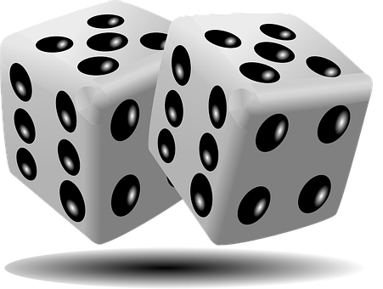




Jedes Augenzahlpaar kommt im Mittel gleich häufig vor.
Basierend auf der Physik sollte jedes Augenzahlpaar die gleiche Wahrscheinlichkeit haben.
Modellierung
Modell
Realität
Wahrscheinlichkeitstheorie
Zufallsvorgang
$$Ω≔\{(r,b)|r∈ℕ_{6},b∈ℕ_{6}\}$$
Gleichzeitiges Werfen eines
roten und eines blauen Würfels
$$𝒜≔𝒫(Ω)$$
$$ℙ\left(\left\{ω\right\}\right)≔1/36$$
b
r
$$ξ:Ω→ℝ, ξ\left(r,b\right)≔r+b$$
Vorhersagen
Die Summe der Augenzahlen ist eine Zufallsvariable mit Verteilung $ℙ_{ξ}$.

